Slide 1
Raxahan SIM
Création-Rosa-H

Slide 2

♥Tendres pensées ♥

Slide 3
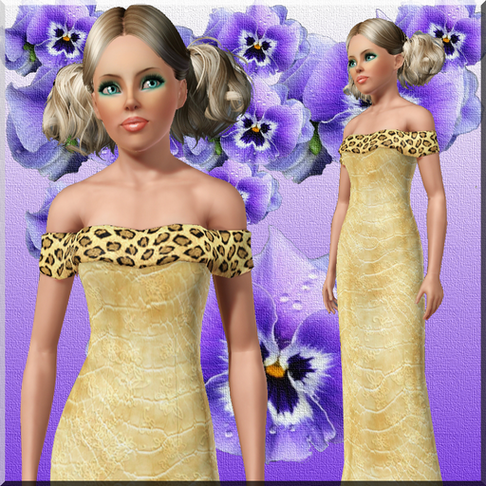
♥Des griffes & des crocs ♥

Slide 4
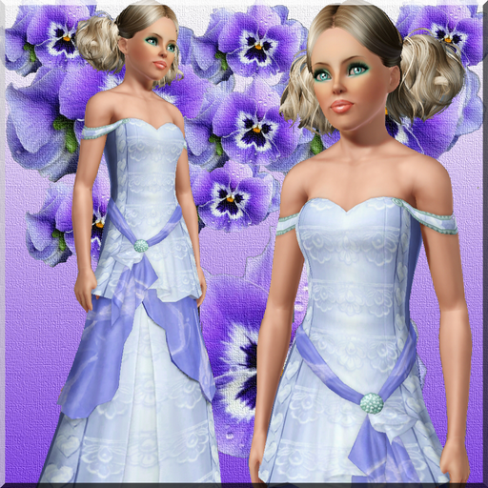
♥Satin & dentelle ♥

Slide 5

♥Epines tueuses ♥

Slide 6

♥Fleurs du mal ♥

Slide 7
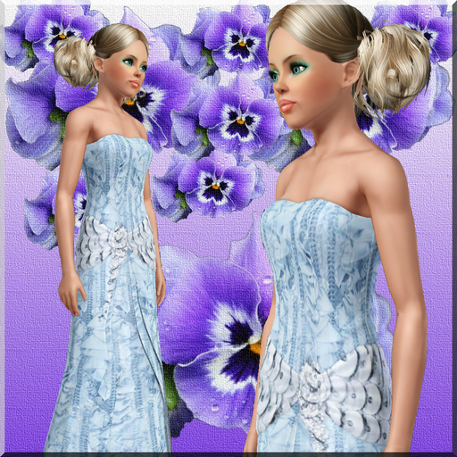
♥Belle & cruelle ♥

Slide 8
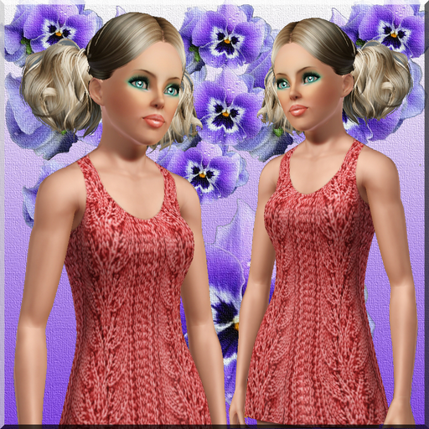
♥Méli-mélo ♥

Slide 9

♥Pluie dorée ♥

Slide 10
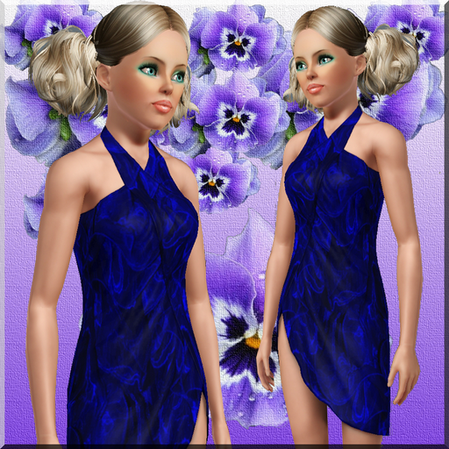
♥Vacances sans retour ♥

Slide 11


